Slide 1

Chủ đề 2: PHÉP CỘNG, PHÉP TRỪ TRONG PHẠM VI 20
Bài 7: PHÉP CỘNG (QUA 10) TRONG PHẠM VI 20
Tiết 5: Luyện tập

Slide 2

Mục tiêu
Củng cố các phép tính cộng (qua 10) của các bảng 6,7,8,9 cộng với một số.
Vận dụng vào bài tập và giải toán thực tế.

Slide 3

1
Số ?
Số hạng | 6 | 7 | 8 | 9 | 8 | 7
Số hạng | 5 | 8 | 6 | 7 | 5 | 7
Tổng | 11
15
14
?
?
?
?
16
13
?
14

Slide 4
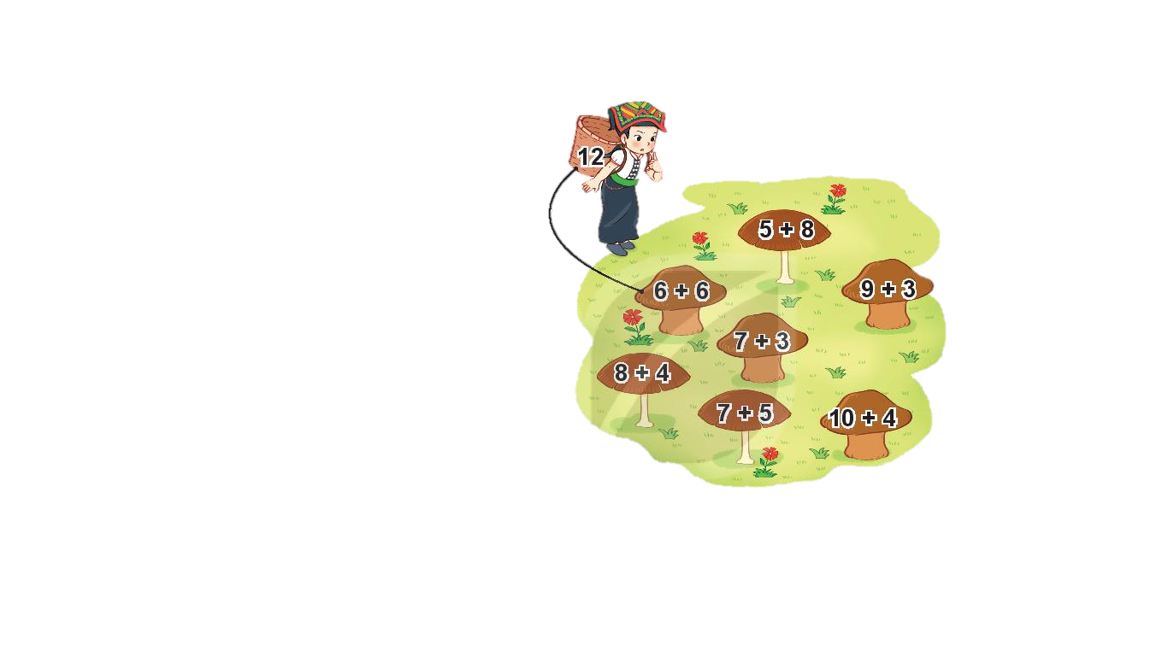
2
Bạn Sao hái những cây nấm ghi phép tính có kết quả
bằng 12. Hỏi bạn Sao hái được bao nhiêu cây nấm?
13
12
12
10
12
12
14

Slide 5
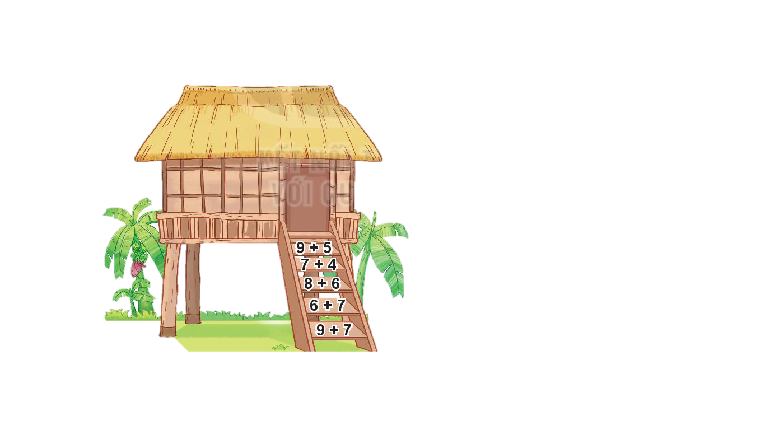
3
a) Tính kết quả của các phép tính ghi ở bậc thang?
b) Những phép tính nào có kết quả bằng nhau?
9 + 5
7 + 4
8 + 6
6 + 7
9 + 7
= 14
= 11
= 14
= 13
= 16

Slide 6
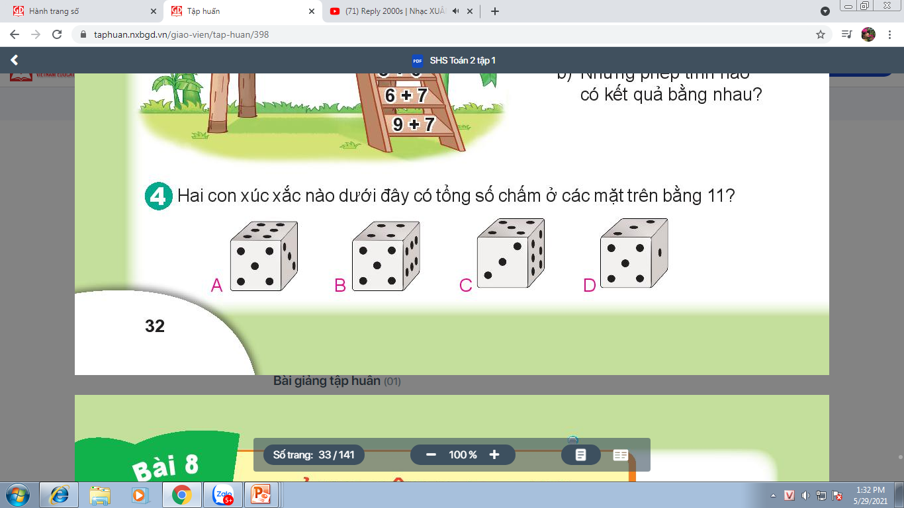
4
Hai con xúc xắc nào dưới đây có tổng số chấm ở các
mặt trên bằng 11?
6
4
5
3

Slide 7

CHÀO TẠM BIỆT các con!

